Slide 1

第五章
定积分
不定积分
积分学
定积分

Slide 2
第一节 定积分的概念
一、定积分实际背景
二、 定积分的定义
三、 定积分的几何意义

Slide 3



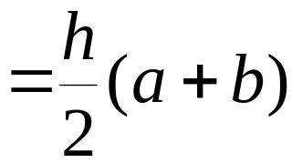


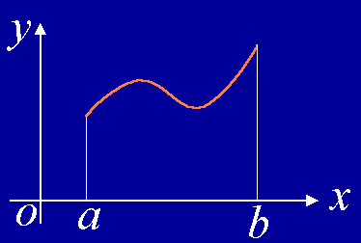



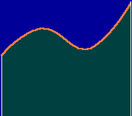
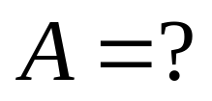
一、定积分实际背景
矩形面积
梯形面积
1. 曲边梯形的面积
设曲边梯形是由连续曲线
以及两直线
所围成 ,
求其面积 A .

Slide 4
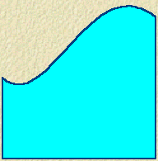
用矩形面积近似取代曲边梯形面积
y
y
o
a
b
x
o
a
b
x
（四个小矩形）
（九个小矩形）
显然，小矩形越多，矩形总面积越接近曲边梯形面积．

Slide 5

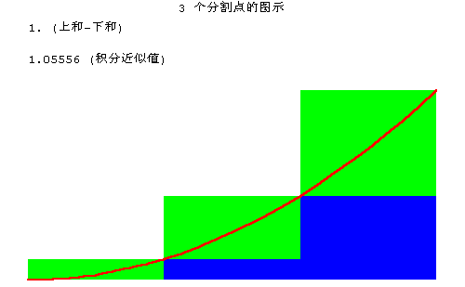
观察下列演示过程，注意当分割加细时，
矩形面积和与曲边梯形面积的关系．

Slide 6
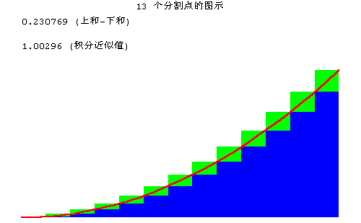
观察下列演示过程，注意当分割加细时，
矩形面积和与曲边梯形面积的关系．

Slide 7
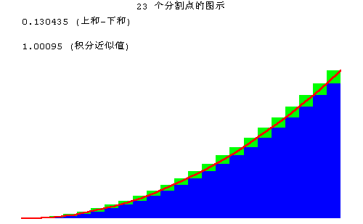
观察下列演示过程，注意当分割加细时，
矩形面积和与曲边梯形面积的关系．

Slide 8
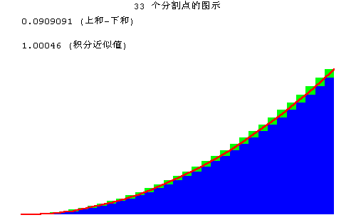
观察下列演示过程，注意当分割加细时，
矩形面积和与曲边梯形面积的关系．

Slide 9

观察下列演示过程，注意当分割加细时，
矩形面积和与曲边梯形面积的关系．

Slide 10
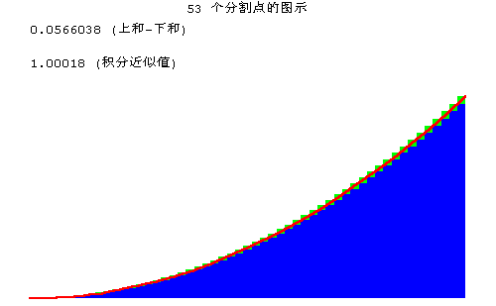
观察下列演示过程，注意当分割加细时，
矩形面积和与曲边梯形面积的关系．

Slide 11

观察下列演示过程，注意当分割加细时，
矩形面积和与曲边梯形面积的关系．

Slide 12

观察下列演示过程，注意当分割加细时，
矩形面积和与曲边梯形面积的关系．

Slide 13

观察下列演示过程，注意当分割加细时，
矩形面积和与曲边梯形面积的关系．

Slide 14

观察下列演示过程，注意当分割加细时，
矩形面积和与曲边梯形面积的关系．

Slide 15

观察下列演示过程，注意当分割加细时，
矩形面积和与曲边梯形面积的关系．

Slide 16

观察下列演示过程，注意当分割加细时，
矩形面积和与曲边梯形面积的关系．

Slide 17

观察下列演示过程，注意当分割加细时，
矩形面积和与曲边梯形面积的关系．

Slide 18

观察下列演示过程，注意当分割加细时，
矩形面积和与曲边梯形面积的关系．

Slide 19

观察下列演示过程，注意当分割加细时，
矩形面积和与曲边梯形面积的关系．

Slide 20
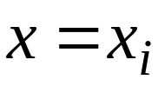
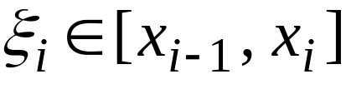
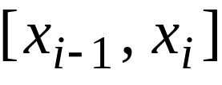
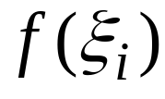

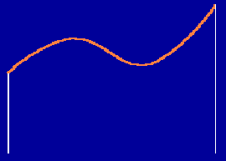





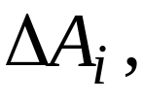

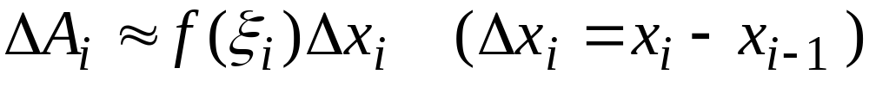

解决步骤 :
（1）大化小.
在区间 [a , b] 中任意插入 n –1 个分点
用直线
将曲边梯形分成 n 个小曲边梯形;
（2）常代变.
在第i 个窄曲边梯形上任取
作以
为底 ,
为高的小矩形,
并以此小
矩形面积近似代替相应
窄曲边梯形面积
得

Slide 21
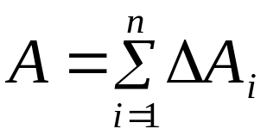
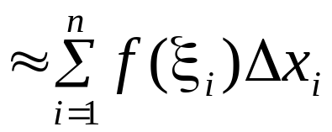
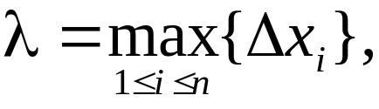

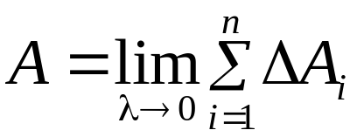
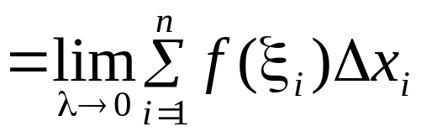

（3） 近似和.
将所有小矩形面积全部加起来，即
（4）取极限.
令
称为最大小区间长
则曲边梯形面积

Slide 22
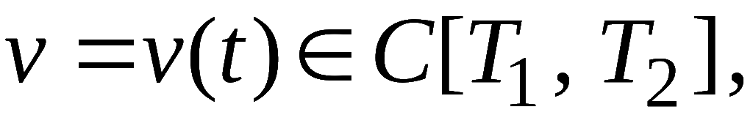
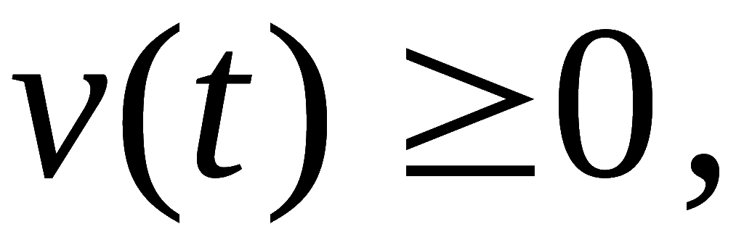













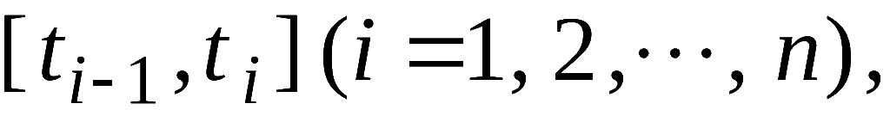
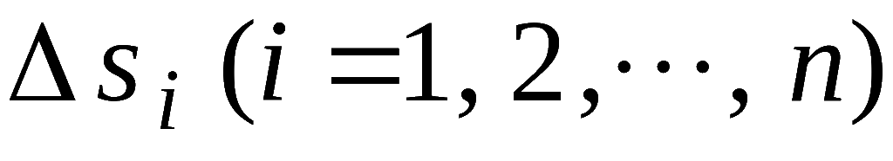
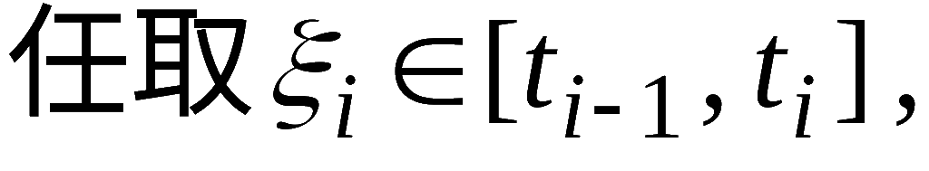

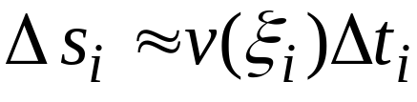

2. 变速直线运动的路程
设某物体作直线运动,
已知速度
且
求在运动时间内物体所经过的路程 s.
解决步骤:
。
(1) 大化小.
将它分成
n 个小段
在每个小段上物体经
过的路程为
(2) 常代变.
得

Slide 23
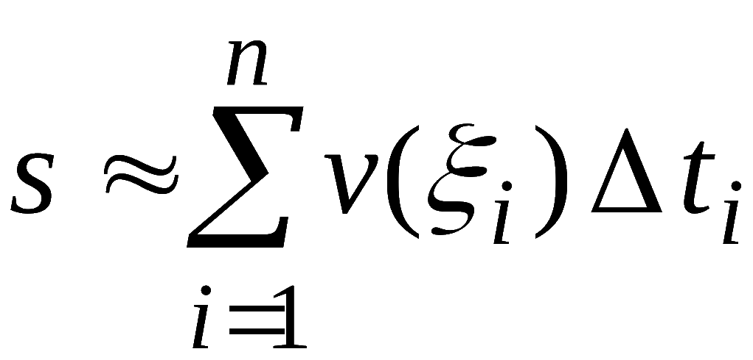
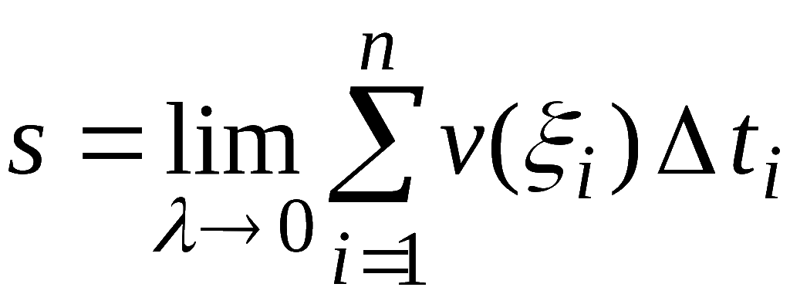
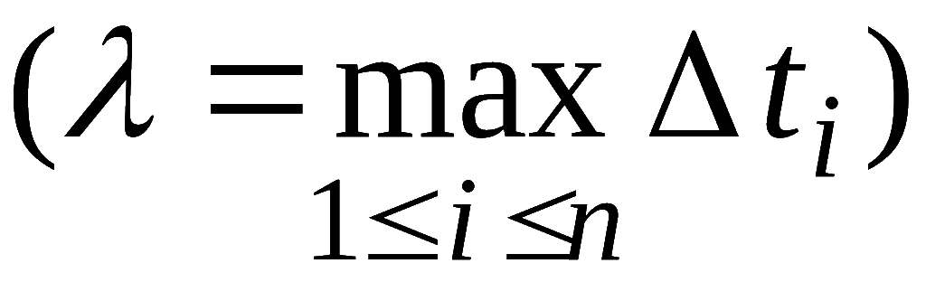
(3) 近似和.
(4) 取极限 .
上述两个问题的共性:
解决问题的方法步骤相同 :
“大化小 , 常代变 , 近似和 , 取极限 ”
所求量极限结构式相同:
特定乘积和式的极限

Slide 24
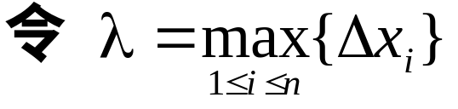




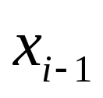




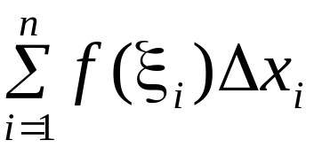

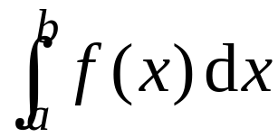
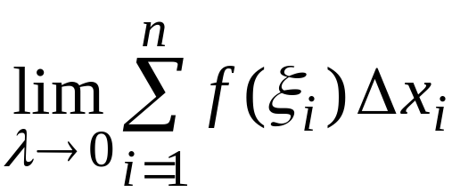
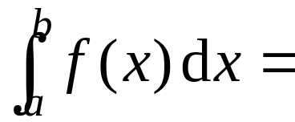
二、定积分的定义
任取分点
即
特定乘积和式的极限

Slide 25

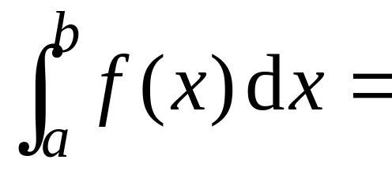
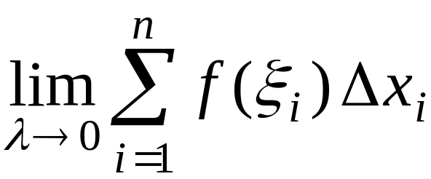
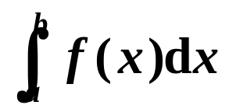
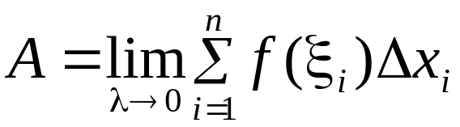
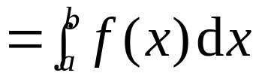
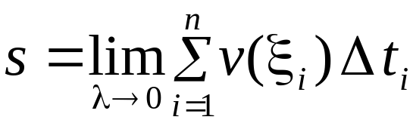
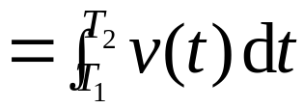
积分上限
积分下限
被积函数
被积表达式
积分变量
积分和
两个实际问题的积分表示为:
读作 f (x) 从 a 到 b 的定积分.
曲边梯形面积
变速运动路程

Slide 26
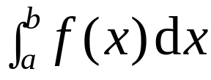
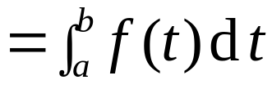
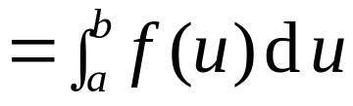
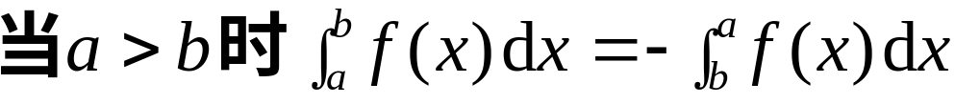
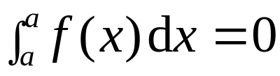




关于定积分的说明:
1.定积分仅与被积函数及积分区间有关 ,
而与积分
变量用什么字母表示无关 ,
即
2.定义中曾要求积分限a<b,我们补充规定:
3.可积的充分条件:
(1)
(2)
且只有有限个间断点
4.可积的必要条件:

Slide 27

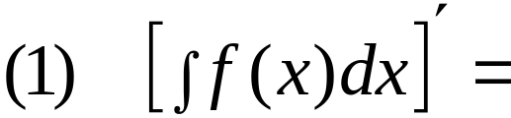






Slide 28










三、定积分的几何意义:
曲边梯形面积
曲边梯形面积的负值
各部分面积的代数和

Slide 29






















例1

Slide 30











练 习

Slide 31










Slide 32

小结
曲边梯形的面积
两个实例
1.定积分的概念
变速直线运动的路程
定积分的定义
2.定积分的几何意义
曲边梯形的面积的代数和

Slide 33
本次课结束 谢谢同学们

Slide 34

再 见

